Slide 1
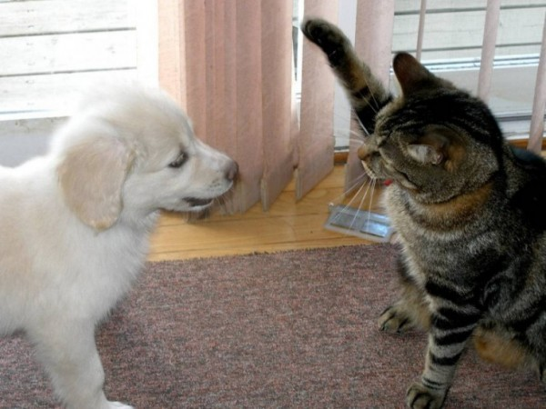
Are cats smarter than dogs? Who is better?
Урок формирования
грамматических навыков . 4 класс
Учитель английского яз. МБОУ СОШ №2 Матинян И. П
п. Добринка Липецкой обл.

Slide 2
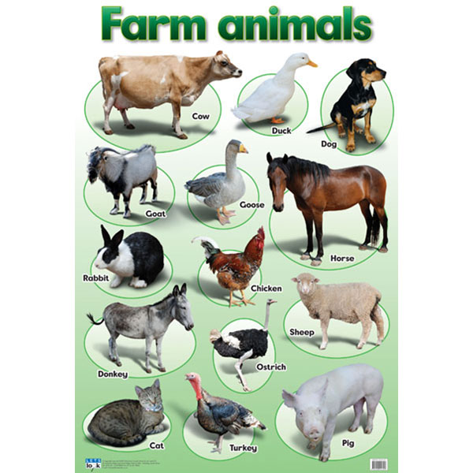

Slide 3
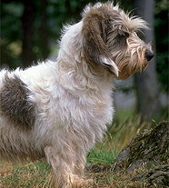
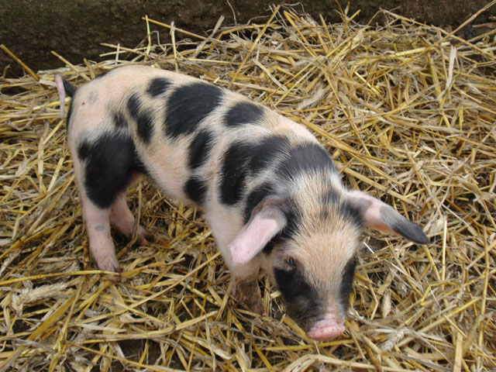
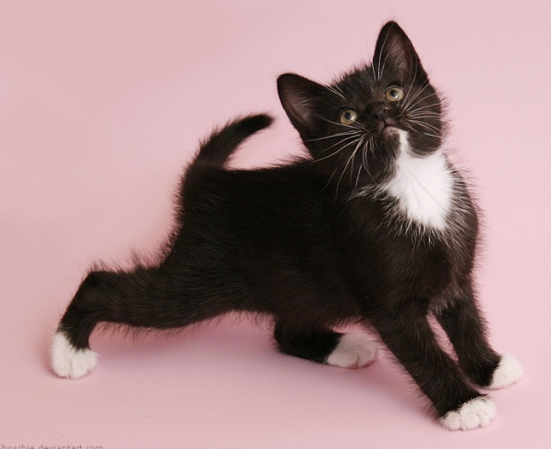
Toby the dog Frodo the pig
Which of these animals is better? Why?
But I’m better than Toby!

Slide 4
Как сравнить качества
Когда сравнивают двух человек, два предмета или явления, употребляют прилагательное в сравнительной степени.
Frodo is cute.
Toby is cuter than Frodo.
Многосложные прилагательные образуют сравнительную степень при помощи слова more (более)
Frodo is talented.
Toby is more talented

Slide 5
И с к л ю ч е н и я
good – better
bad - worse

Slide 6
Множественное число существительных образуется при помощи окончания –s или – es
a dog – dogs
a cat – cats
an ostrich - ostriches

Slide 7
Существительные, оканчивающиеся на –s, - ch, -x, -sh
+ -es
a fish – fishes
a glass – glasses
a fox – foxes
a match – matches

Slide 8
Существительные, оканчивающиеся на - y
-y меняется на –i + -es
a factory – factories
a baby – babies
a city- cities

Slide 9
Сущ., оканчивающиеся на –f, - fe
-f, - fe меняется на -v + -es
a leaf – leaves
a wolf – wolves
a life - lives

Slide 10
Исключения
Ед. число | Мн. число
a man | men
a woman | women
a child | children
a mouse | mice
a foot | feet
a goose | geese
a sheep | sheep
a tooth | teeth

Slide 11
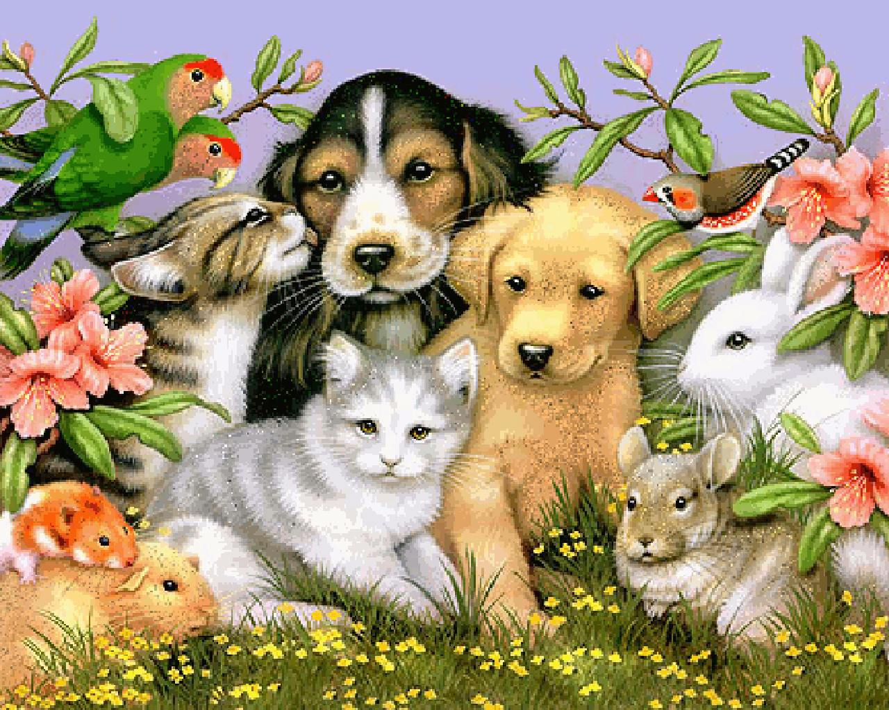
Cats are smart. And dogs?
Dogs are smarter.

Slide 12
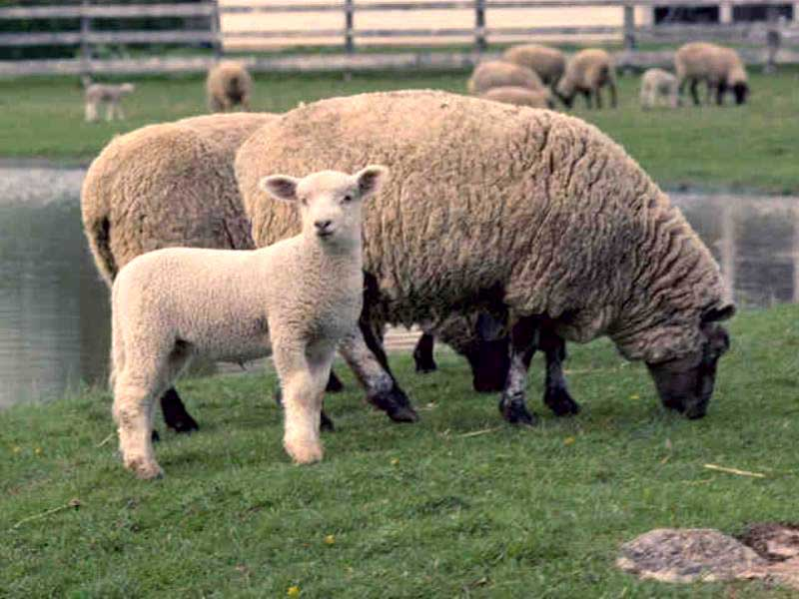
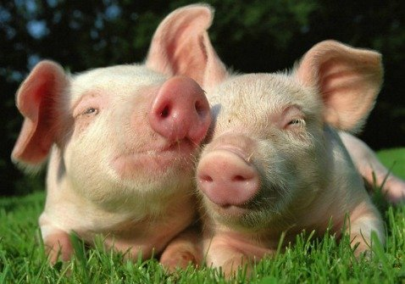
Sheep are fat. And pigs?

Slide 13
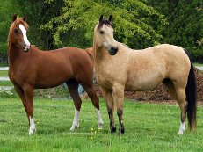
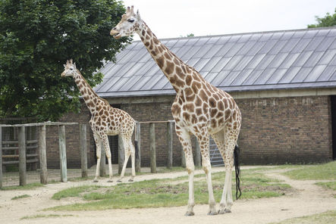
Horses are tall. And giraffes?

Slide 14
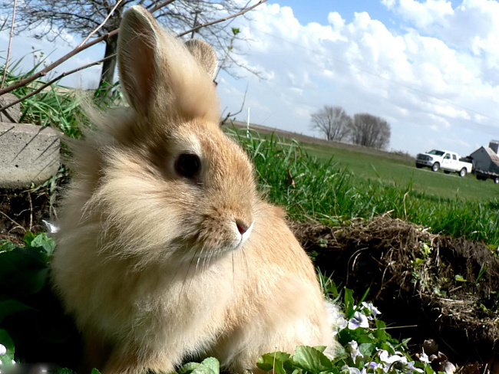
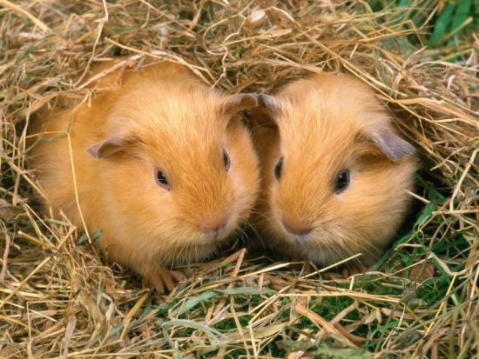
Rabbits are fluffy. And hamsters?

Slide 15
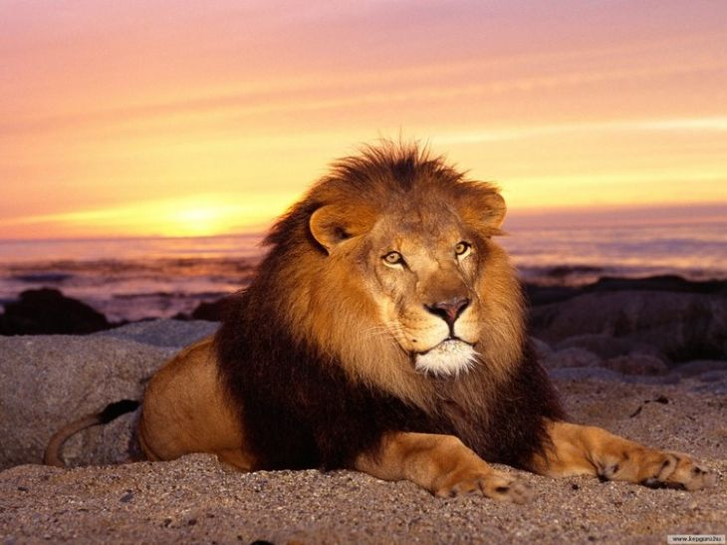
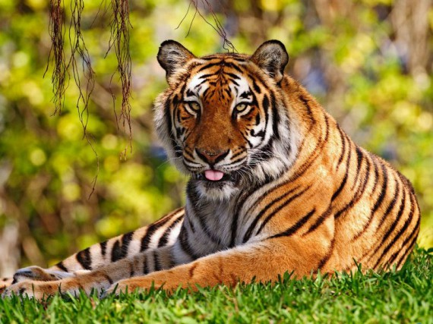
Lions are beautiful. And tigers?

Slide 16
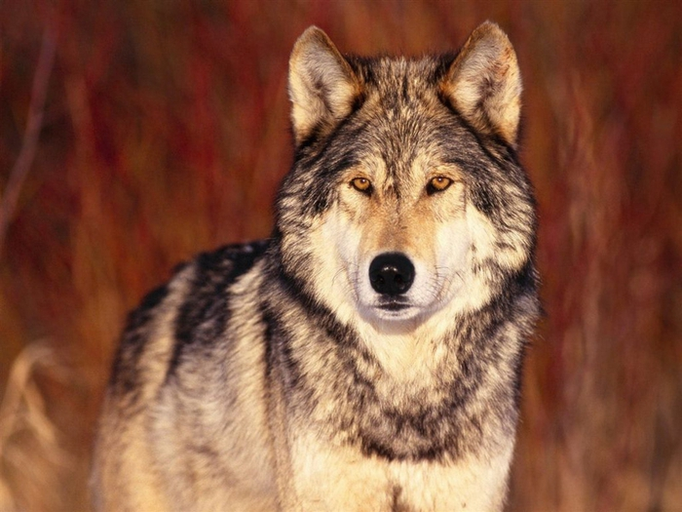
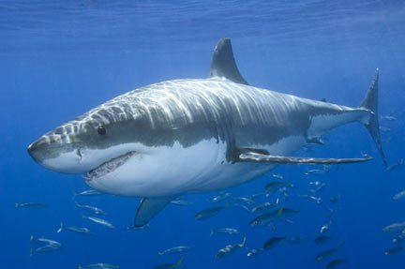
Wolves are dangerous. And sharks?

Slide 17
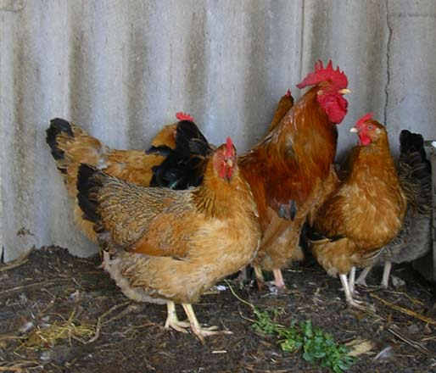
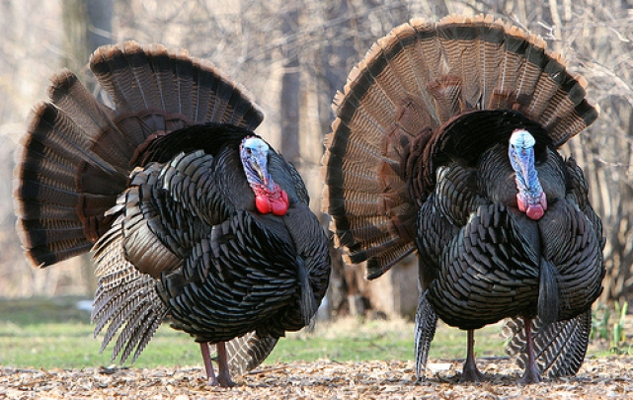
Hens are fat. And turkeys?

Slide 18
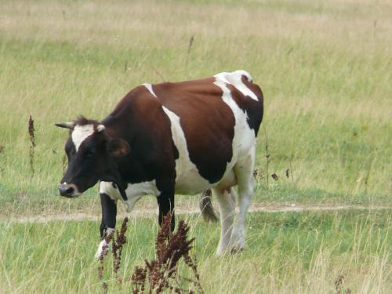
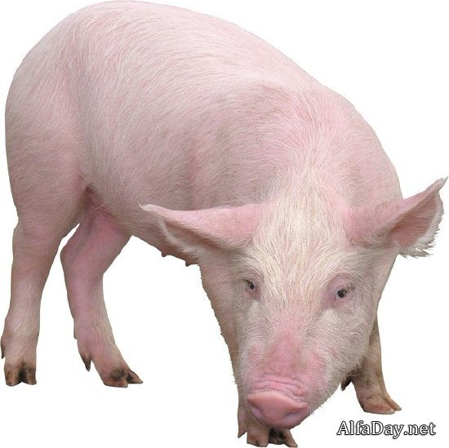
Pigs are big. And cows?

Slide 19
ФИЗКУЛЬТМИНУТКА

Slide 20
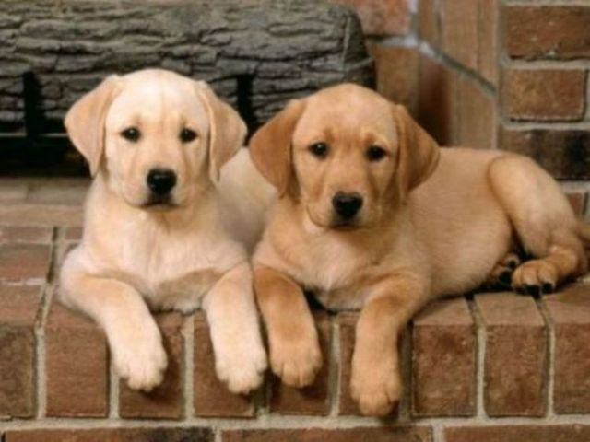
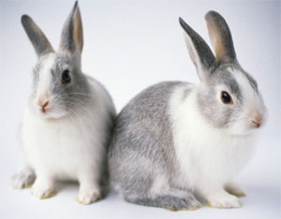
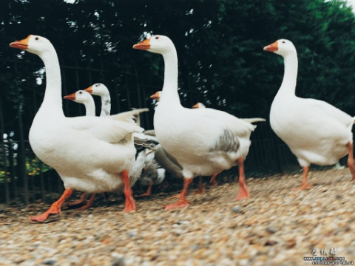
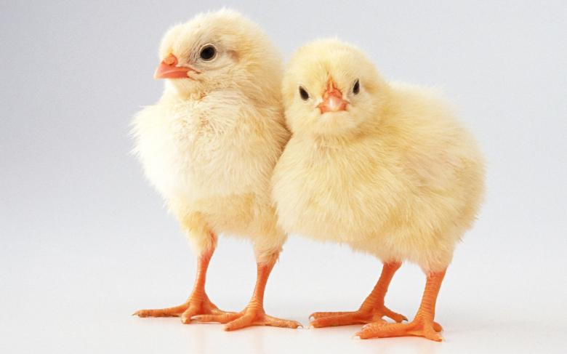
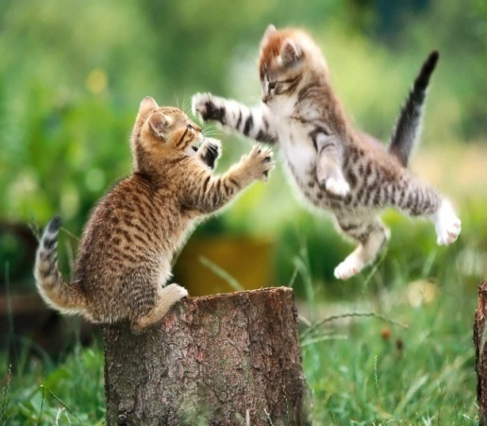
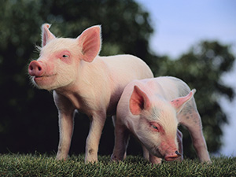
Compare the animals.
Cats are fluffier than dogs
faster, fluffier, heavier, fatter, larger, smarter, more beautiful, more cheerful, smaller , funnier, better

Slide 21
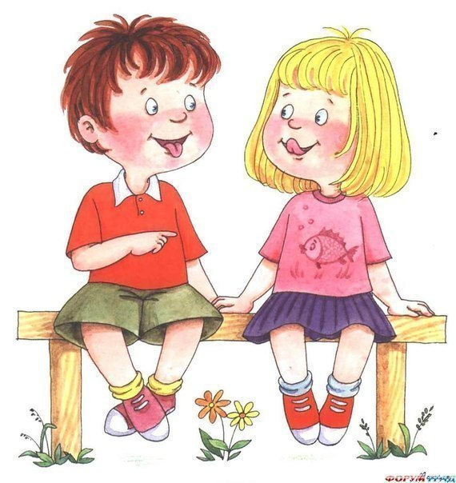
Compare animals.
-- Yes, they are. / No, they are not. Dogs are smarter than cats
-- What do you think of cats?
Are they smarter than dogs?
talented
cheerful
funny
smart
fat
fast
big
fluffy
cats -- dogs
sheep – pigs
rabbits – dogs
cows – horses
hens – ducks
cats -- hamsters

Slide 22
THANK YOU
FOR WORK!!!
Your home task:
Упр. 1 стр. 13-14 (АВ)

